Slide 1
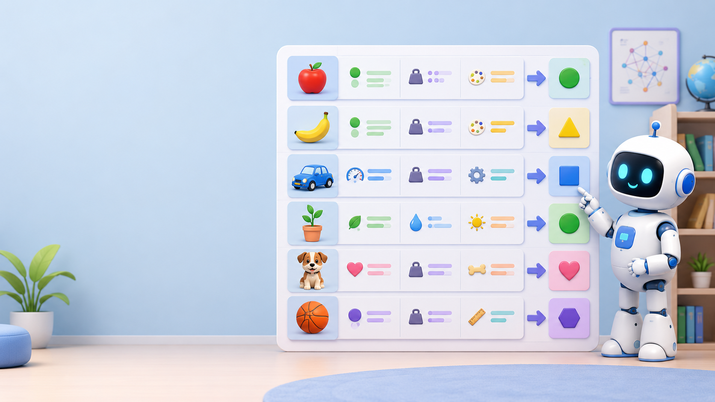


Датасет, объект, признак, класс
Урок 1.11 · Python, данные и алгоритмическое мышление для ИИ
Главный вопрос: на каких данных может учиться модель?

Slide 2

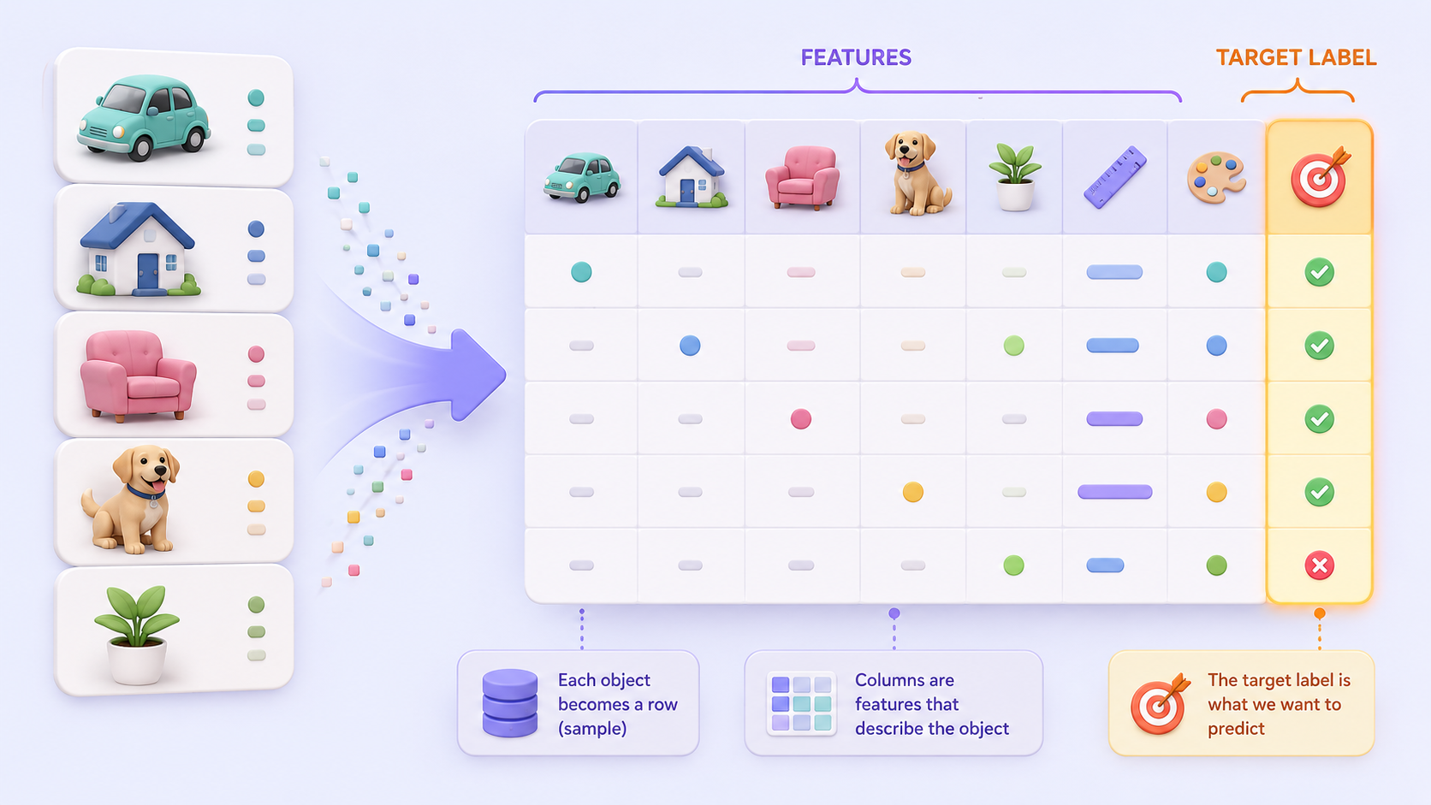
От знакомых словарей — к данным для ИИ
Всё начинается с одного объекта, описанного признаками
Словарь Python
message = {
"length": 27,
"has_link": True,
"class": "spam"
}
Объект
Датасет
одна строка датасета
один пример
одно сообщение
много объектов
с признаками
и ответами

Slide 3
Проблема урока: как ИИ отличит спам?
У модели нет человеческой интуиции — ей нужны признаки и правильные ответы
Текст | Длина | Ссылка | Скидка | Класс
Получите скидку по ссылке | 27 | да | да | спам
Во сколько встречаемся? | 23 | нет | нет | не спам
Заберите подарок сегодня | 24 | нет | нет | спам
Я отправил задание | 18 | нет | нет | не спам
Каждая строка — один пример.
Каждый столбец-признак помогает модели увидеть закономерность.
Последний столбец показывает правильный ответ.
Данные для ИИ должны быть устроены понятно: что описывает объект, а что является ответом.

Slide 4
Пять слов, без которых ИИ-данные не собрать
Сначала узнаём роли элементов в таблице
Понятие | Что означает
Датасет | набор примеров для анализа или обучения модели
Объект | один пример: сообщение, картинка, товар, обращение
Признак | характеристика объекта, по которой модель делает вывод
Класс | категория объекта: спам / не спам, кот / собака
Целевая переменная | ответ, который модель должна научиться предсказывать
Для классификации целевая переменная часто и есть класс.

Slide 5
Как читать датасет: строка, столбец, ответ
В таблице важно не перепутать описание объекта и то, что модель предсказывает
Элемент таблицы | Роль в данных для ИИ
Одна строка | объект: один пример
Столбцы с описанием | признаки: длина, ссылка, слова, цвет, цена
Столбец с ответом | класс или целевая переменная
Объект = строка
Признаки = описание
Класс = ответ
Проверочный вопрос: это описание объекта или то, что модель должна угадать?

Slide 6
Признаки: что модель видит в объекте
Признак должен быть связан с задачей и записан в данных
Объект | Примеры признаков
Сообщение | длина текста; есть ссылка; есть слово «скидка»; много восклицательных знаков
Обращение | слова «оплата» / «не работает»; тема; срочность
Изображение | цвета; формы; контуры; пиксели
Фильм | жанр; рейтинг; длительность; история просмотров
Плохой признак не помогает задаче. Для спам-фильтра цвет телефона отправителя почти бесполезен.

Slide 7
Класс и целевая переменная
Иногда ответ — категория, иногда — число или оценка интереса
Задача | Что предсказываем | Тип ответа
Спам-фильтр | спам / не спам | класс
Фото животных | кот / собака / птица | класс
Цена товара | ожидаемая цена | число
Рекомендации | интерес или оценка | число / категория
Класс
категория объекта
Целевая переменная
любой нужный ответ
Главное: целевая переменная не должна попасть в признаки.

Slide 8
Одна логика — разные задачи ИИ
Объекты и признаки меняются, но принцип остаётся
Пример | Объект | Ответ
Сообщения | одно сообщение | спам / не спам
Изображения | одна картинка | кот / собака
Поддержка | одно обращение | тема обращения
Рекомендации | пользователь / фильм | интерес или оценка
Модель учится на примерах, где есть описание объекта и правильный ответ.

Slide 9
Как выглядит хороший датасет
Аккуратность данных влияет на то, чему сможет научиться модель
Примеров достаточно много.
Все объекты описаны похожим набором признаков.
Целевая переменная отделена от признаков.
Классы размечены аккуратно и одинаково.
Признаки логически связаны с задачей.

Slide 10
Частые ошибки
Если эти ошибки заметить сразу, тема станет намного понятнее
Ошибка | Как исправить мысль
Путать объект и признак | объект — один пример, признак — его характеристика
Считать класс признаком | класс — ответ, который модель должна предсказать
Дать один пример | нужны многие примеры с разными случаями
Добавить случайные признаки | признак должен быть связан с задачей
Подсказать ответ в признаках | иначе модель подглядывает, а не учится

Slide 11
Памятка урока
Мини-словарь для закрепления
Если видим... | То это...
вся таблица с примерами | датасет
одна строка таблицы | объект
столбцы с описанием | признаки
столбец с правильным ответом | класс или целевая переменная
категории «спам / не спам» | классы
число: цена, балл, рейтинг | целевая переменная

Slide 12
Текущий контроль
Вопросы с открытым ответом
1. Объясните своими словами, чем объект отличается от признака. Приведите пример из таблицы сообщений.
2. Почему класс или целевая переменная не должны попадать в признаки, по которым модель учится?
Отвечайте не определением из памяти, а через пример.

Slide 13
Текущий контроль · вопрос 1
Выберите один правильный ответ
Что такое датасет?
А. Один признак объекта
Б. Набор примеров для анализа или обучения модели
В. Только правильный ответ модели
Г. Любая строка кода Python

Slide 14
Текущий контроль · вопрос 2
Выберите один правильный ответ
Что является объектом в таблице сообщений?
А. Вся таблица
Б. Один столбец с длиной сообщения
В. Одна строка, то есть одно сообщение
Г. Только столбец «Класс»

Slide 15
Текущий контроль · вопрос 3
Выберите один правильный ответ
Что такое целевая переменная?
А. Ответ, который модель должна научиться предсказывать
Б. Любой случайный признак
В. Название датасета
Г. Количество строк в таблице

Slide 16
Итог урока
Теперь ученик может объяснить, на каких данных учится модель
Модель учится на примерах.
Ей нужны объекты, признаки и правильные ответы.
Датасет помогает собрать эти элементы в понятную структуру.

